Slide 1
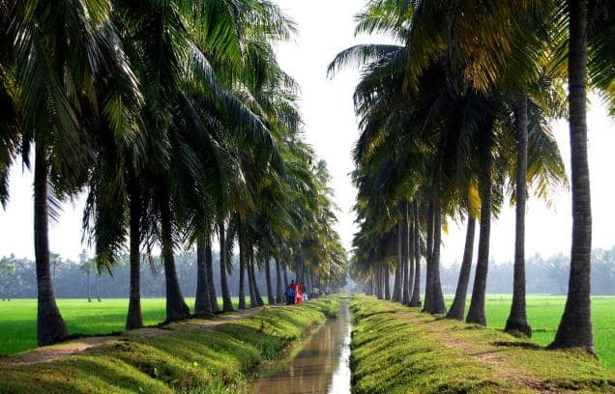
স্বাগতম
Notes:
স্বাগতম জানিয়ে আজকের পাঠের প্রতি শিক্ষার্থীদের মনোযোগ আকর্ষন করা যেতে পারে।

Slide 2
নামঃ মোঃ আমিনুল ইসলাম
সিনিয়র সহকারী শিক্ষক
চাঁদপুর আহমাদিয়া ফাজিল মাদ্রাসা
মোবাঃ 01911272437
Email: amin_1974@yahoo.com
শ্রেণিঃ অষ্টম
বিষয়ঃ গণিত
অধ্যায়ঃ ষষ্ঠ
নামঃ লেখচিত্র
বিষয়বস্তুঃ লেখচিত্রের সাহায্যে সরল সহসমীকরণের সমাধান
সময়ঃ ৪৫ মিনিট
Notes:
স্লাইডটি হাইড করে রাখা হয়েছে।

Slide 3
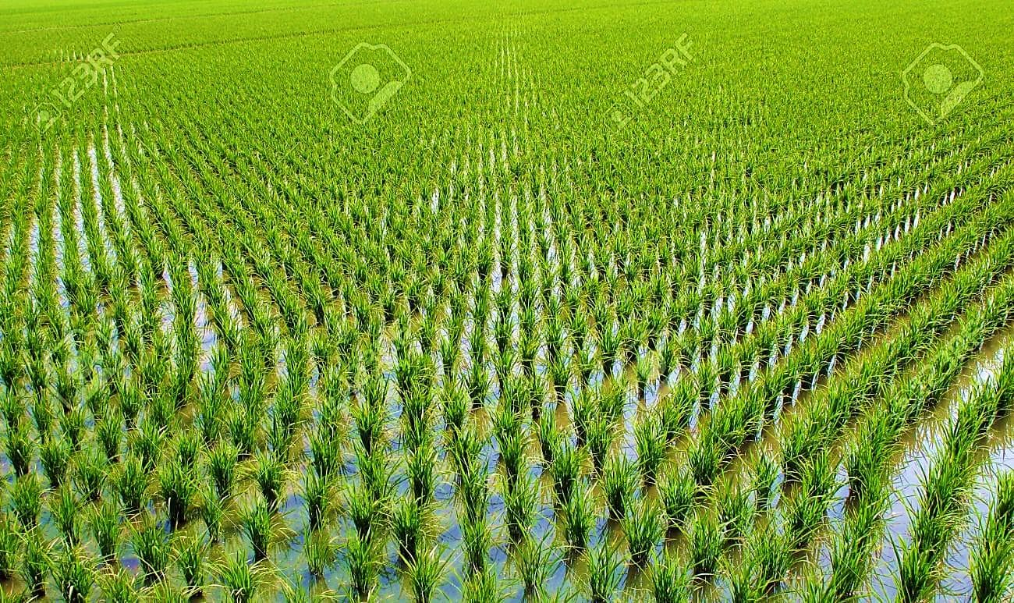
Notes:
ধানগাছ কীভাবে লাগানো হয়েছে? দুই সারির মধ্যবর্তী দূরত্ত কেমন?একটি সারির সাথে অপর সারি কীভাবে সাজানো? সারিগুলো কীসের সাথে তুলনা করা হয়?

Slide 4
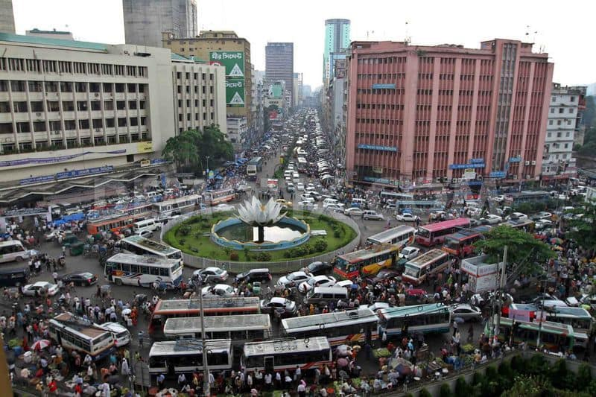
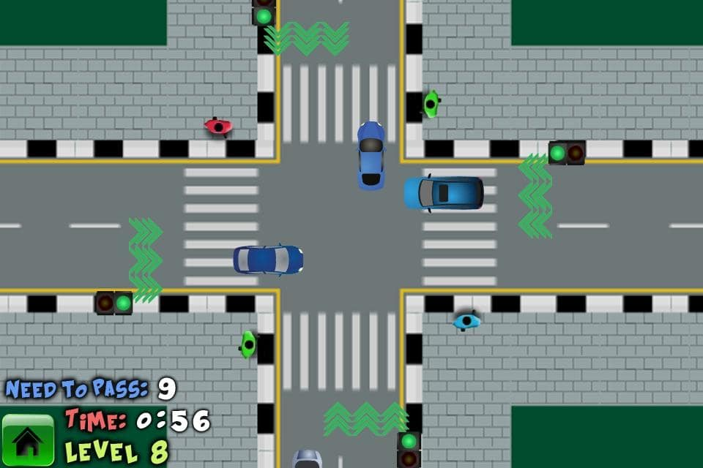
y অক্ষ
x অক্ষ
মূলবিন্দু
Notes:
শাপলা চত্তরে কয়টি রাস্তা একত্রে মিলেছে?২য় চিত্রে কয়টি রাস্তা একত্রে মিলেছে? রেখা দুটি একে অপরের উপর কীভাবে মিলিত হয়ছে?রেখা দুটির ছেদবিন্দুকে কী বলে? আনুভূমিক রেখাকে কী বলে? খাড়া রেখাকে কী বলে?

Slide 5
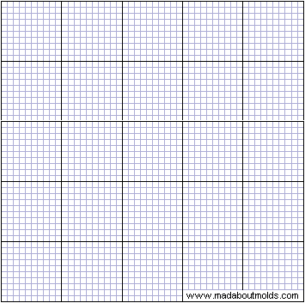
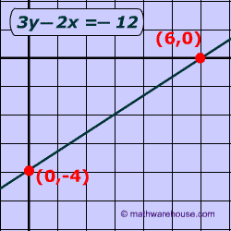
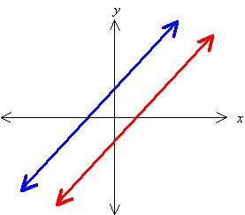
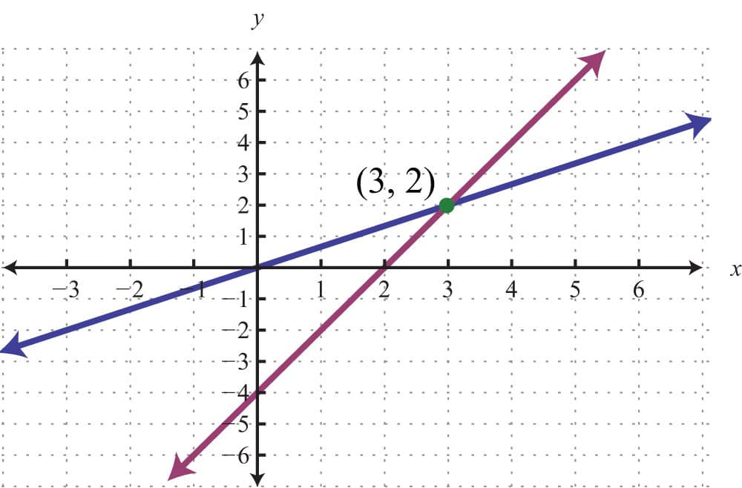
লেখচিত্রের সাহায্যে সরল সহসমীকরণের সমাধান
Notes:
১ম চিত্রে কী দেকতে পাই? ২য় চিত্রে কী দেকতে পাই? কয়টি সরলরেখা? কয়টি সমীকরণ? ৩য় চিত্রে কী দেকতে পাই? কয়টি সরলরেখা? কয়টি সমীকরণ? ৪র্থ চিত্রে কী দেকতে পাই? কয়টি সরলরেখা? কয়টি সমীকরণ? কিভাবে আছে? স্মাধান কি? পাঠ ঘোষণা।

Slide 6
এই পাঠ থেকে শিক্ষার্থীরা…
সরল সহসমীকরণের মূল ব্যাখ্যা করতে পারবে;
সরল সহসমীকরণের লেখচিত্র অঙ্কন করতে পারবে;
লেখচিত্রের সাহায্যে সরল সহসমীকরণের সমাধান করতে পারবে।
Notes:
স্লাইডটি হাইড করে রাখা হতে পারে অথবা দেখানো যেতে পারে।

Slide 7
x + y = 5----------------------------------------
x – y = 3----------------------------------------
(x=4,y =1)দ্বারা উভয় সমীকরণ যুগপৎ সিদ্ধ হয়→
ঊভয় সমীকরণের চলকদ্বয় একঘাতবিশিষ্ট →
সমীকরণ
(x = 4,y =1)
(x =3,y = 2)
(x = 2,y = 3)
(x = 1,y = 4)
সমীকরণ
(x = 4,y =1)
(x =5,y = 2)
(x = 6,y = 3
(x = 7,y = 4)
সহসমীকরণ
সরল সহসমীকরণ
চলকদ্বয়ের যে মান দ্বারা সরল সহসমীকরণ যুগপৎ সিদ্ধ হয়, তাকে
সরল সহসমীকরণের মূল বা সমাধান বলা হয়।
Notes:
এটি কী? এর কয়টি মূল? এটি কী? এর কয়টি মূল? কোন মূল দ্বারা উভয় সমীকরণ সিদ্ধ? সমীকরন্দ্বয়কে কী বলে? চলকদ্বয় কয় ঘাতবিশিষ্ট? সমীকরন্দ্বয়কে কী বলে? সমীকরণের মূল কাকে বলে?

Slide 8
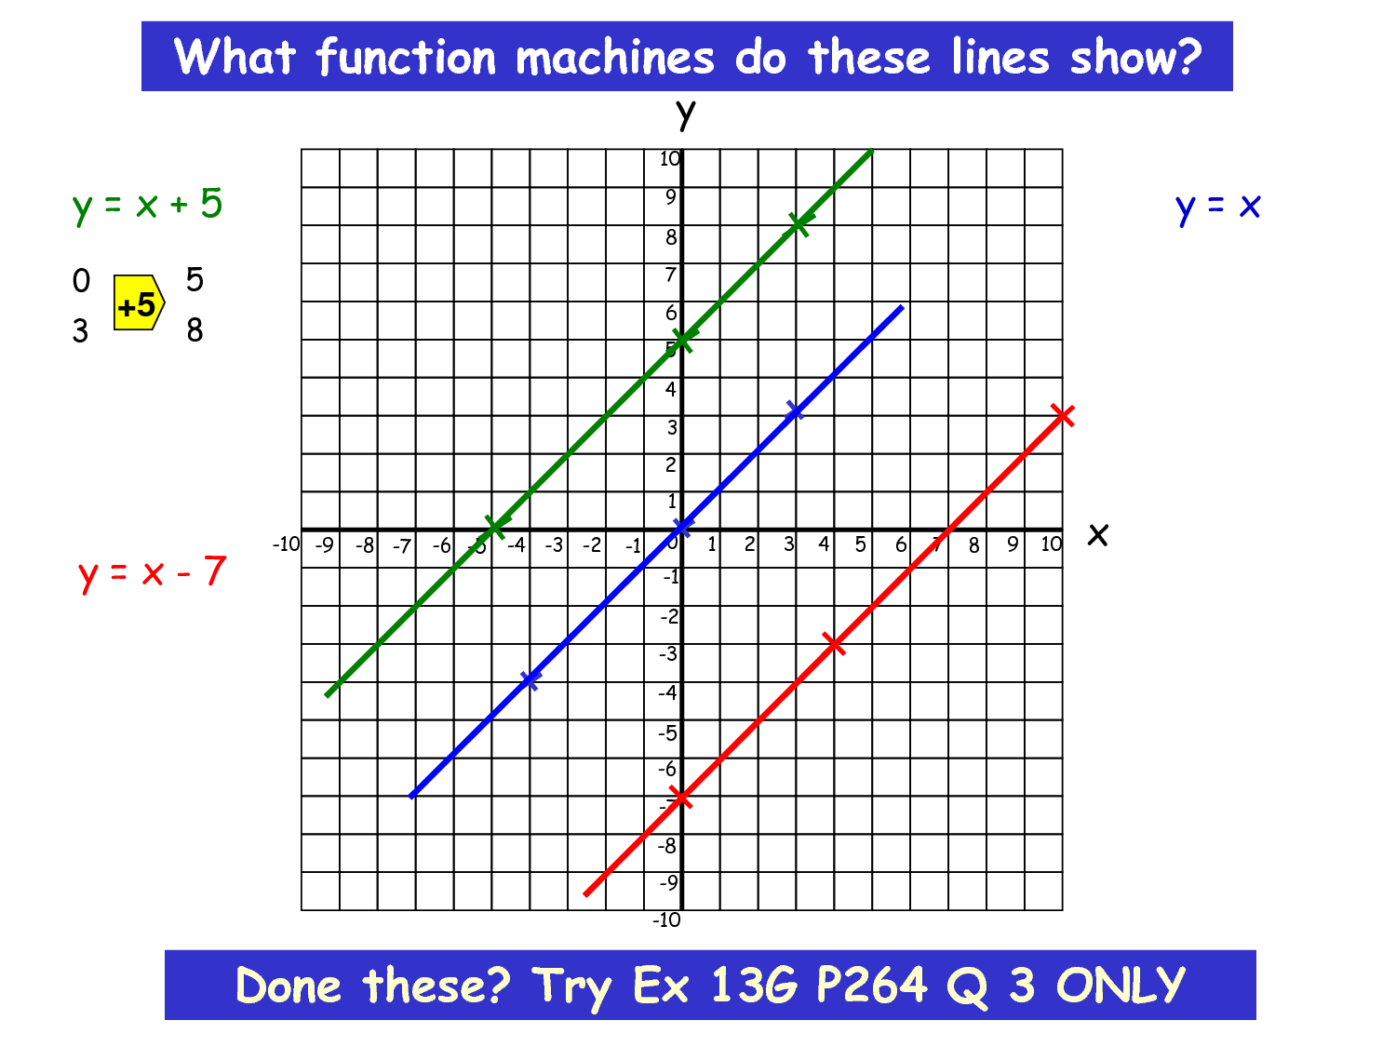
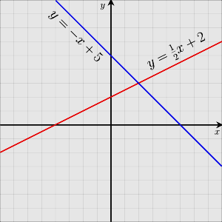
ভুজ
(x,y)
কোটি
সরল সমীকরণ
সরল সহসমীকরণ
ছেদবিন্দুর স্থানাঙ্ক = (x,y) = (ভুজ, কোটি)
Notes:
১ম চিত্রে কোন সমীকরণের লেখ? ২য় চিত্রে কোন সমীকরণের লেখ? ছেদবিন্দুর মানকে কী বলা হয়? X অক্ষের মানকে কী বলা হয়? Y অক্ষের মানকে কী বলা হয়?

Slide 9

x + 2y = 9------(i)
2x – y = 3--------(ii)
সমীকরণ (i) হতে পাই,
x | -3 | 3 | -7 | 7
y | 6 | 3 | 8 | 1
সমীকরণ (ii) হতে পাই,
x | -1 | 3 | -3 | 5
y | –5 | 3 | –9 | 7
সরল সহসমীকরণের প্রত্যেকটি লেখচিত্র ভিন্ন ভিন্ন সরলরেখা।
Notes:
১নং সমীকরণ থেকে কী নির্ধারন করা হল? ২নং সমীকরণ থেকে কী নির্ধারন করা হল? ১নং এর বিন্দুগুলো কোথায় স্থাপন করা হল? বিন্দুগুলো যোগ করে কী পাওয়া গেল? ২নং এর বিন্দুগুলো কোথায় স্থাপন করা হল? বিন্দুগুলো যোগ করে কী পাওয়া গেল? সমীকরণদ্বয়কে কী বলে?

Slide 10
4x – 3y = –1-----------------------(i)
3x – 2y = 0------------------------(ii)
প্রদত্ত সরল সহসমীকরণের লেখচিত্র অঙ্কন কর।
Notes:
সময়------৫ মিনিট।শিক্ষক সঠিক সমাধান শিক্ষার্থী দ্বারা বোর্ডে নির্ণয় করতে সহায়তা করতে পারেন।

Slide 11

4x + 3y = 18----------------(i)
3x – 2y = 5------------------(i)
লেখচিত্রের সাহায্যে সমাধান নির্ণয় কর।
সমীকরণ(i)থেকে পাই,
4x + 3y = 18
Or, 3y = 18 – 4x
$$∴y= \frac{18−4x}{3}$$
সমীকরণ(ii)থেকে পাই,
3x – 2y = 5
Or, 2y = 3x – 5
$$∴y= \frac{3x−5}{2}$$
x | -3 | 3 | -6 | 9
y | 10 | 2 | 14 | -6
x | -9 | 3 | -3 | 9
y | -16 | 2 | -7 | 11
Notes:
১নং সমীকরণ থেকে কী নির্ধারন করা হল? ২নং সমীকরণ থেকে কী নির্ধারন করা হল?

Slide 12
y
(-9,18)
P
(-3,10)
(9,11)
0
(3,2)
X′
x
(9,-6)
(-3,-7)
(-9,-16)
y′
(ভুজ 3 এবং কোটি 2)
∴ (x,y) = (3,2)
Notes:
১নং এর বিন্দুগুলো কোথায় স্থাপন করা হল? বিন্দুগুলো যোগ করে কী পাওয়া গেল? নং এর বিন্দুগুলো কোথায় স্থাপন করা হল? বিন্দুগুলো যোগ করে কী পাওয়া গেল? সরল রেখাদ্বয় কোন বিন্দুতে ছেদ করল? ছেদবিন্দুর ভুজ কত? কোটি কত? সমীকরণদ্বয়ের সমাধান কত?

Slide 13
5x + 4y = 9------------------(i)
2x − 3y = −1----------------(ii)
লেখচিত্রের সাহায্যে প্রদত্ত সরল সহসমীকরনের সমাধান কর।
Notes:
সময়----৮ মিনিট। শিক্ষক সঠিক সমাধান শিক্ষার্থী দ্বারা বোর্ডে নির্ণয় করতে পারেন।

Slide 14

(x, y) = ?
(x,y)
(x, y) = (–2, 3)
(x₁ ,y₁) = ?
(x₁ ,y₁) = (3, –4)
A
B
A বিব্দুর স্থানাঙ্ক কত?
A ( – 3, 0 )
B বিব্দুর স্থানাঙ্ক কত?
B ( 2, 0 )
(x₁ ,y₁)
প্রতি ক্ষুদ্রতম ঘরের বাহুর দৈর্ঘ্য = 1 ধরা হয়েছে।
Notes:
সময়----৮ মিনিট। শিক্ষক সঠিক উত্তর শিক্ষার্থী দ্বারা বোর্ডে লেখাতে পারেন।

Slide 15
4x + 3y =18-----------------------(i)
3x – 2y = 5------------------------(ii)
লেখচিত্রের সাহায্যে উক্ত সরল সহসমীকরণদ্বয়ের সমাধান কর।
Notes:
শিক্ষক সমাধান করার প্রাথমিক ধারনা শিক্ষার্থীদের জানাতে পারেন।

Slide 16
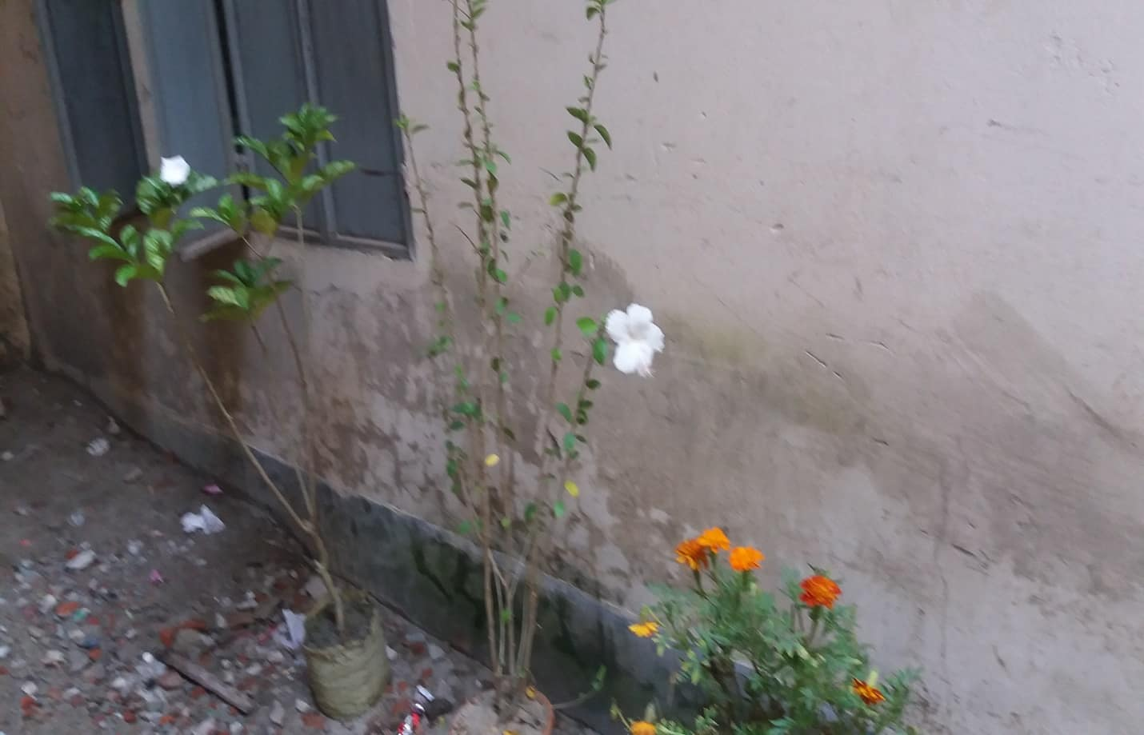
ধন্যবাদ
Notes:
ধন্যবাদ জ্ঞাপনের মাধ্যমে শ্রেণীর কার্যক্রম শেষ করা যেতে পারে।

